Slide 1
Programación Orientada a Objetos – I

Slide 2

Objetivos de la clase
Conocer qué es la POO.
Diferenciar la POO de la programación tradicional.
Aplicar el pensamiento computacional en un programa con objetos.

Slide 3
¿Qué es la POO?

Slide 4
¿Qué es la POO?
Es un modo o paradigma de programación, que nos permite organizar el código pensando el problema como una relación entre “cosas”, denominadas objetos. Los objetos se trabajan utilizando las “clases”.
Estas nos permiten agrupar un conjunto de variables y funciones que veremos a continuación.

Slide 5
Motivación

Slide 6
Motivación
Los programadores se han dedicado a construir aplicaciones muy parecidas que resolvían una y otra vez los mismos problemas. Para conseguir que los esfuerzos de los programadores puedan ser reutilizados se creó la posibilidad de utilizar módulos. El primer módulo existente fue la función.
Pero la función se centra más en aportar una funcionalidad dada, pero no tiene tanto interés con los datos.
👉

Slide 7

Motivación
Con la POO se busca resolver aplicaciones cada vez más complejas, sin que el código se vuelva un caos. Además, se pretende dar pautas para realizar las cosas de manera que otras personas puedan utilizarlas y adelantar su trabajo, de manera que consigamos que el código se pueda reutilizar.
Fuente: DesarolloWeb

Slide 8
En resumen…
Lo importante de la POO es poder separar los problemas generales en suma de pequeños problemas aislados, para poder modelar la solución y en un futuro que cualquiera pueda utilizar varios de estos módulos creados por este paradigma.
Fuente: DesarolloWeb

Slide 9
Diferencias con la
programación tradicional

Slide 10
¿Qué es un paradigma de programación?
Un paradigma de programación es un estilo de desarrollo de programas. Es decir, un modelo para resolver problemas computacionales.
Los lenguajes de programación se encuadran en uno o varios paradigmas a la vez a partir del tipo de órdenes que permiten implementar, algo que tiene una relación directa con su sintaxis.
Fuente: 4RSoluciones

Slide 11
Paradigma de programación
Imperativo: Los programas se componen de un conjunto de sentencias que cambian su estado. Son secuencias de comandos que ordenan acciones a la computadora.
Declarativo: Opuesto al imperativo. Los programas describen los resultados esperados sin listar explícitamente los pasos a llevar a cabo para alcanzarlos.
Lógico: El problema se modela con enunciados de lógica del primer orden.
Fuente: 4RSoluciones

Slide 12
Paradigma de programación
Funcional: Los programas se componen de funciones, es decir, implementaciones de comportamiento que reciben un conjunto de datos de entrada y devuelven un valor de salida.
Orientado a Objetos: El comportamiento del programa es llevado a cabo por objetos, entidades que representan elementos del problema a resolver y tienen atributos y comportamiento.
Fuente: 4RSoluciones

Slide 13
Diferencias con la programación tradicional
Programación estructurada
Programación orientada a objetos
Énfasis en la transformación de datos.
Las funciones y los datos son manejados como entidades separadas.
Difícil de entender y modificar.
Énfasis en la abstracción de datos.
Las funciones y los datos son encapsulados en una entidad.
Facilita su mantenimiento y su comprensión es orientada al mundo real.

Slide 14
Ventajas de la
programación
orientada a objetos

Slide 15
Ventajas
No se encapsulan los atributos, ni el acceso a los atributos desde las funciones, que también están encapsuladas dentro de la clase.
Ofrece la posibilidad de heredar de unas clases a otras para que puedan acceder a los miembros de la clase padre, con lo cual podemos solucionar de una manera más eficiente, el ampliar el comportamiento de nuestros objetos o clases.
Fuente: OpenWebinars

Slide 16
Ventajas
Podemos hacernos visualmente una idea más clara de cómo se puede comportar la clase, además de tener en el mismo sitio tanto las funciones que hacen que podamos manejar la clase como los datos que vamos a manejar, etc.
Fuente: OpenWebinars

Slide 17
☕
Break
¡10 minutos y volvemos!

Slide 18
¿Cómo se piensa
con POO?

Slide 19

¿Cómo se piensa con POO?
Es muy parecido a cómo lo haríamos en la vida real.
Por ejemplo: vamos a pensar en un coche para tratar de modelizar en un esquema de POO.
Elemento principal: coche.
Características: marca, modelo, color, etc.
Funcionalidades: reversa, aparcamiento, etc.
Fuente: ProgramadorNovato

Slide 20
¿Cómo se piensa con POO?
Ahora si pensamos el ejemplo anterior desde el esquema de Programación Orientada a Objetos, sería de la siguiente manera:
Elemento principal Clase
Características Atributos
Funcionalidades Métodos
Fuente: ProgramadorNovato

Slide 21
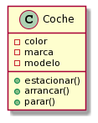
¿Cómo se piensa con POO?
Para poder comentar el anterior esquema de POO fácilmente aparecen los denominados diagramas de clases.
Estructura estática que describe la estructura de un sistema mostrando las clases del sistema, sus atributos, operaciones, y las relaciones entre los objetos.
Fuente: ProgramadorNovato

Slide 22
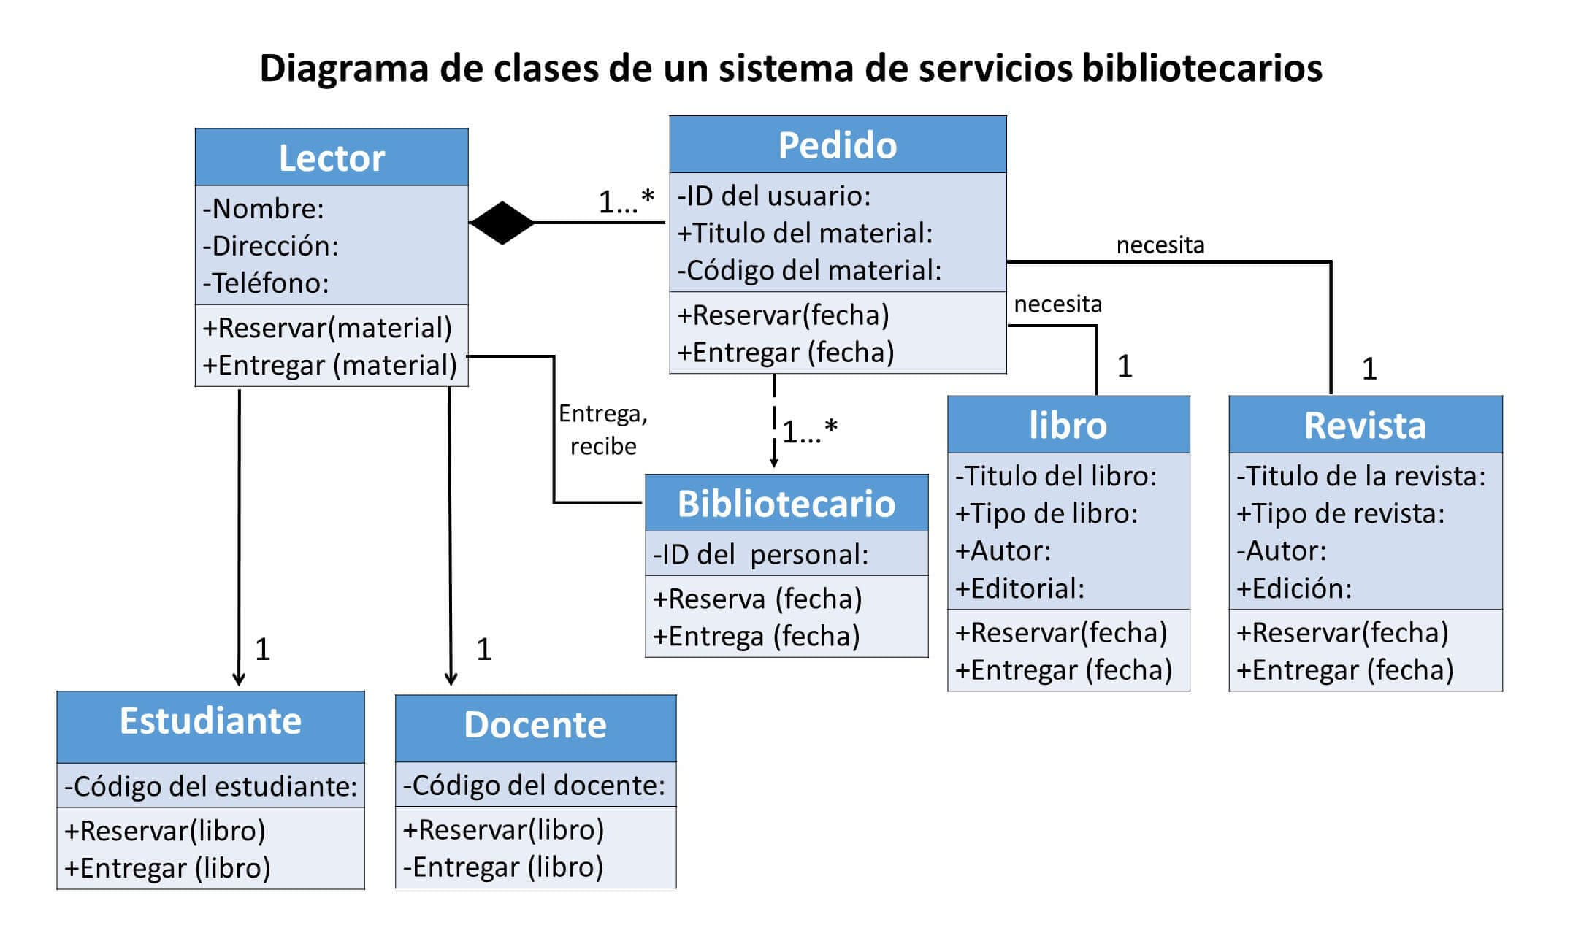
Ejemplos de diagramas de clases
Fuente: 2 Ejemplos de Diagramas de Clases UML

Slide 23
Con el ejemplo anterior notamos que los problemas complejos no son solo una suma de Clases, son además relaciones entre clases.

Slide 24
Relaciones entre clases

Slide 25
Tipos de relaciones

Slide 26
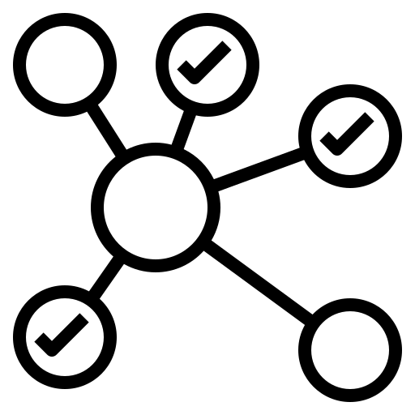
Tipos de relaciones
La Orientación a Objetos (POO) intenta modelar aplicaciones del mundo real tan fielmente como sea posible y, por lo tanto, debe reflejar estas relaciones entre clases y objetos.
Existen tres tipos de relaciones:
Agregación / Composición
Asociación
Generalización / Especialización. Herencia simple y herencia múltiple.
Fuente: VCalpena

Slide 27

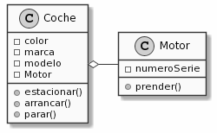
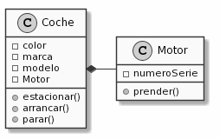
Agregación
Esta relación se presenta entre una clase TODO y una clase PARTE que es componente de TODO.
La implementación de este tipo de relación se consigue definiendo como atributo un objeto de la otra clase que es parte-de.
Los objetos de la clase TODO son objetos contenedores. Un objeto contenedor es aquel que contiene otros objetos.
Fuente: CideCame

Slide 28
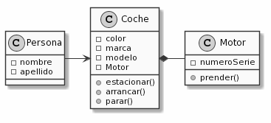
2. Asociación
Especifica una relación semántica entre objetos no relacionados. Este tipo de relaciones permiten crear asociaciones que capturan los participantes en una relación semántica.
Son relaciones del tipo “pertenece_a” o “está_asociado_con”.
Se da cuando una clase usa a otra clase para realizar algo.
Fuente: CideCame

Slide 29
3. Generalización
De todas las relaciones posibles entre las distintas clases y objetos, hay que destacar por su importancia en la POO el concepto de herencia. La relación de herencia es una relación entre clases que comparten su estructura y el comportamiento.
Resulta importante destacar que esta temática será abordada en próximos encuentros, por el momento únicamente definiremos los siguientes conceptos:
Herencia simple: Una clase comparte la estructura y comportamiento de una sola clase.
Herencia múltiple: Una clase comparte la estructura y comportamiento de varias clases.

Slide 30
Cardinalidad de
las relaciones

Slide 31
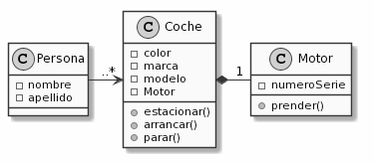
Cardinalidad en las relaciones
Sabemos que un coche tiene un motor, y que la persona está asociada a un vehículo.
Ahí nace el concepto de cardinalidad, es decir indicar el número de Objetos que están en la relación. Por ejemplo, una persona puede tener muchos coches, y que los coches solo tienen un motor.
Además, sabemos que cada motor pertenece a un solo coche, y los coches a veces tienen más de un titular que lo usan, es decir tienen a varias personas para usarlo.
Fuente: CideCame

Slide 32
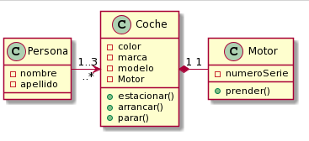
Cardinalidad en las relaciones
Solo por completitud del tema, y un poco alejado de la realidad, supongamos que un coche solo puede tener entre 1 y 3 titulares.
Fuente: CideCame

Slide 33
En la cardinalidad, lo importante es marcar si la relación es a muchos objetos (“..*”) o si solo es a uno (1), incluso a veces se puede decir a uno o ninguno (0,1).

Slide 34

Ejemplo en vivo
¡Por último! Veamos un pequeño ejemplo de POO en Python.
Importante: El ejemplo que mostraremos a continuación es únicamente introductorio, en próximas sesiones se profundizará en la temática expuesta.
Notebook: Clases_en_Python.ipynb

Slide 35
¿Preguntas?

Slide 36

¿Quieres saber más?
Te dejamos material ampliado de la clase

Slide 37
MATERIAL AMPLIADO
Recursos multimedia
Ejemplo Clase

Slide 38
Resumen
de la clase hoy
Programación Orientada a Objetos.
Relaciones entre clases.
Diagrama de clases.
Diferencia entre POO y Tradicional.
Ventajas de la POO.

Slide 39
Opina y valora
esta clase

Slide 40
Muchas gracias.

